Slide 1
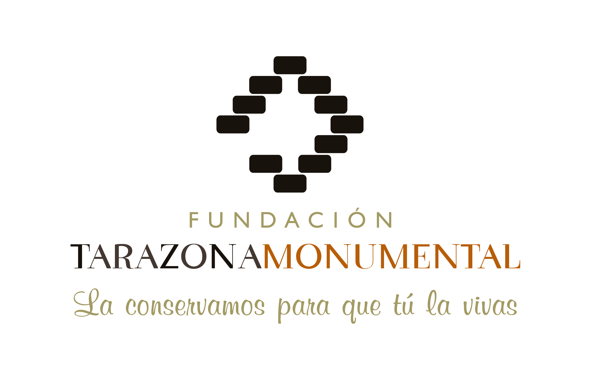
PROYECTO ESTABLE DE EDUCACIÓN INFANTIL:
“Los tesoros de mi ciudad: Los Monumentos”

Slide 2
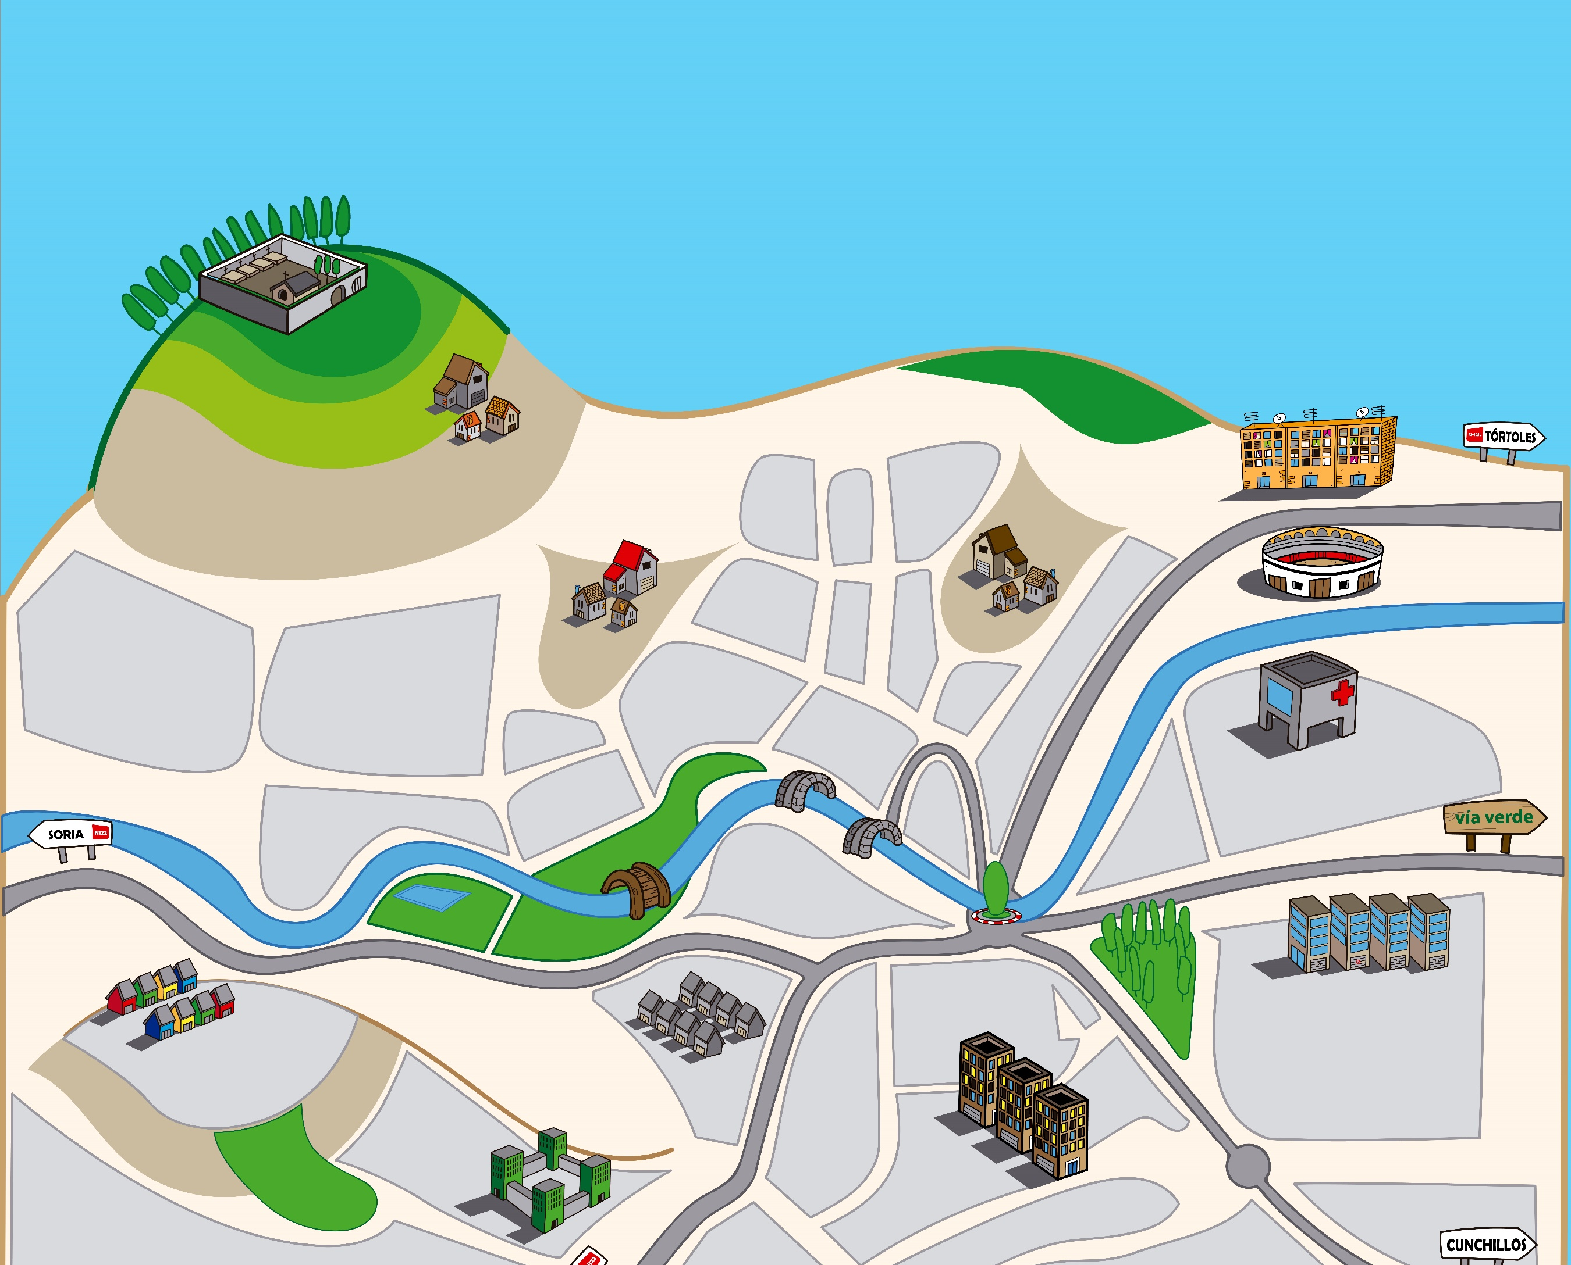
mi ciudad
TIENE MUCHOS
TESOROS:
LOS MONUMENTOS

Slide 3

¿QUÉ SON LOS MONUMENTOS?

Slide 4

CONSTRUCCIONES
REGALOS que nos hace nuestra ciudad

Slide 5
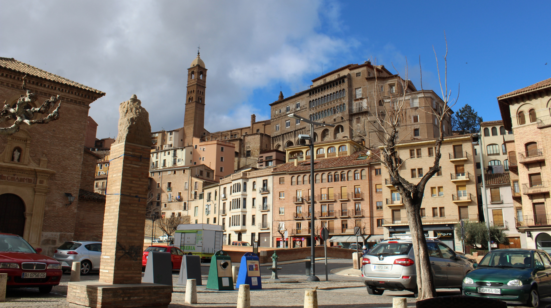
ÚNICAS Y RECONOCIBLES

Slide 6
EDIFICIOS

Slide 7
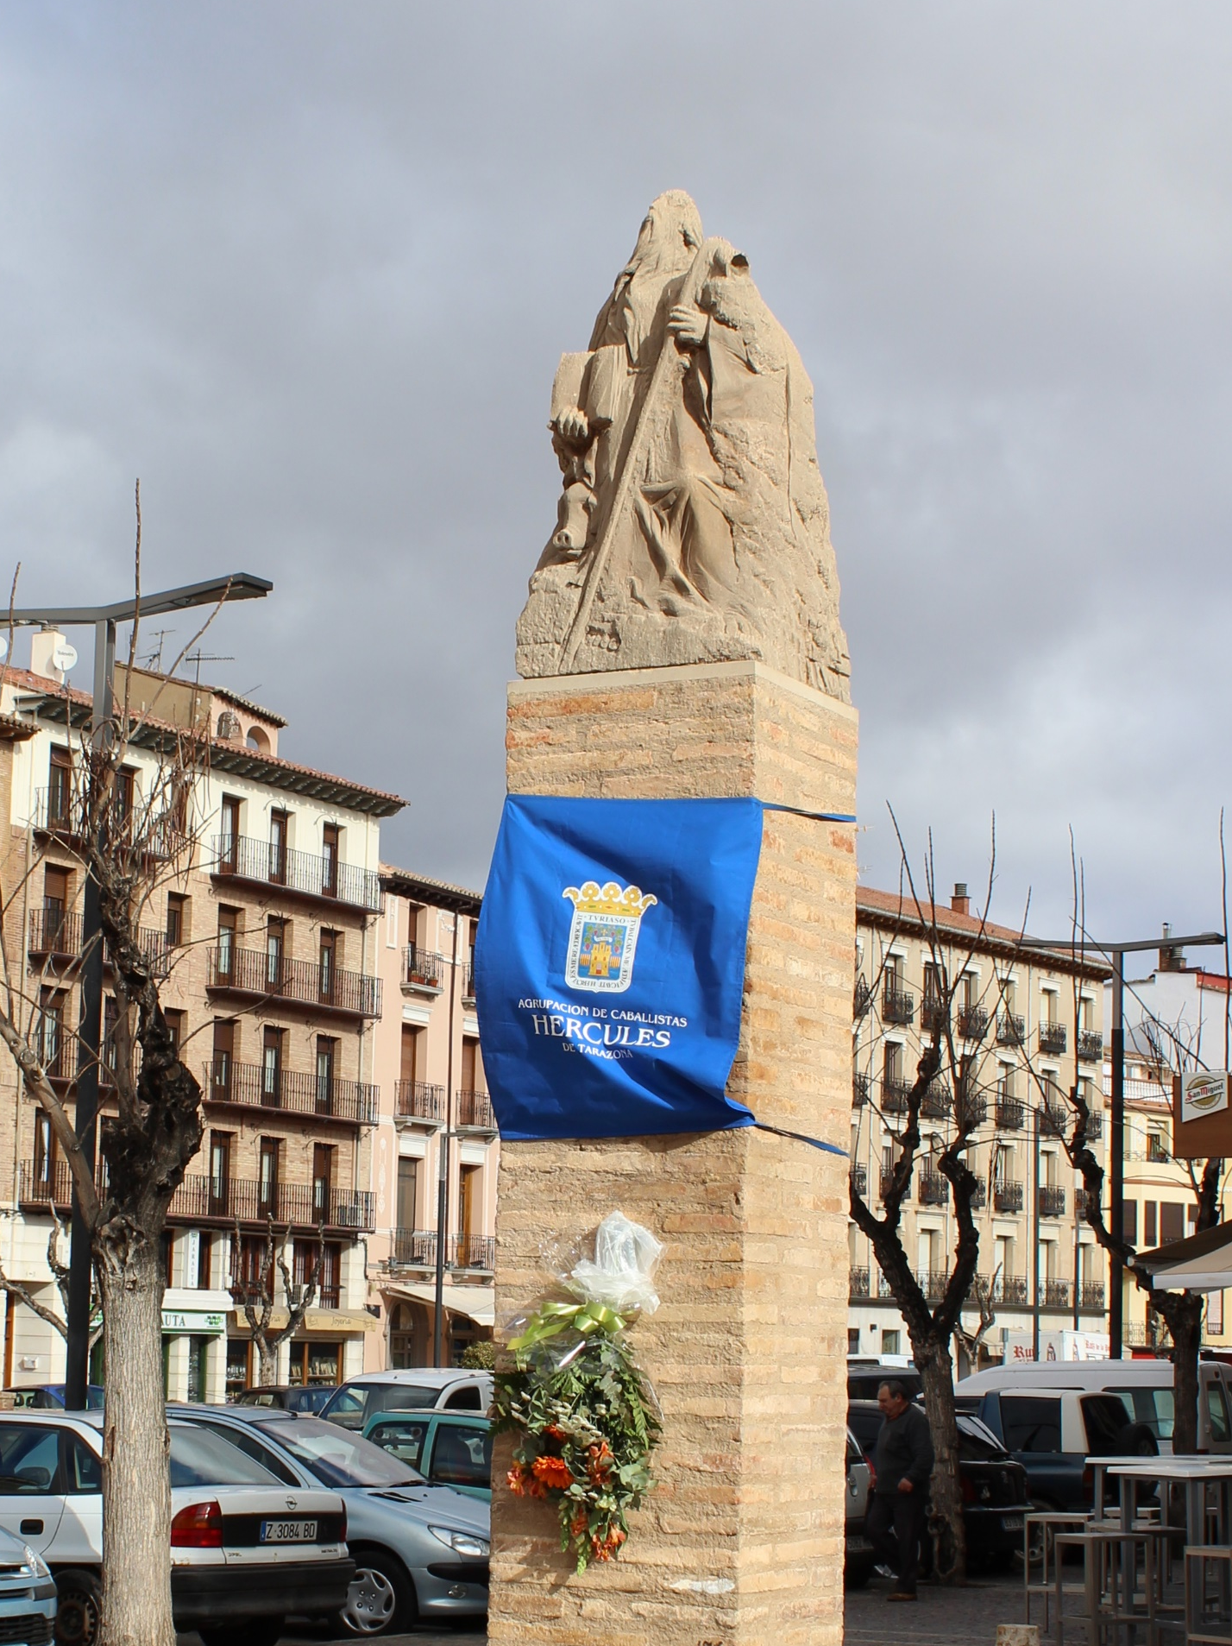
ESCULTURAS

Slide 8

RECUERDOS
CUENTAN HISTORIAS importantes para nosotros

Slide 9
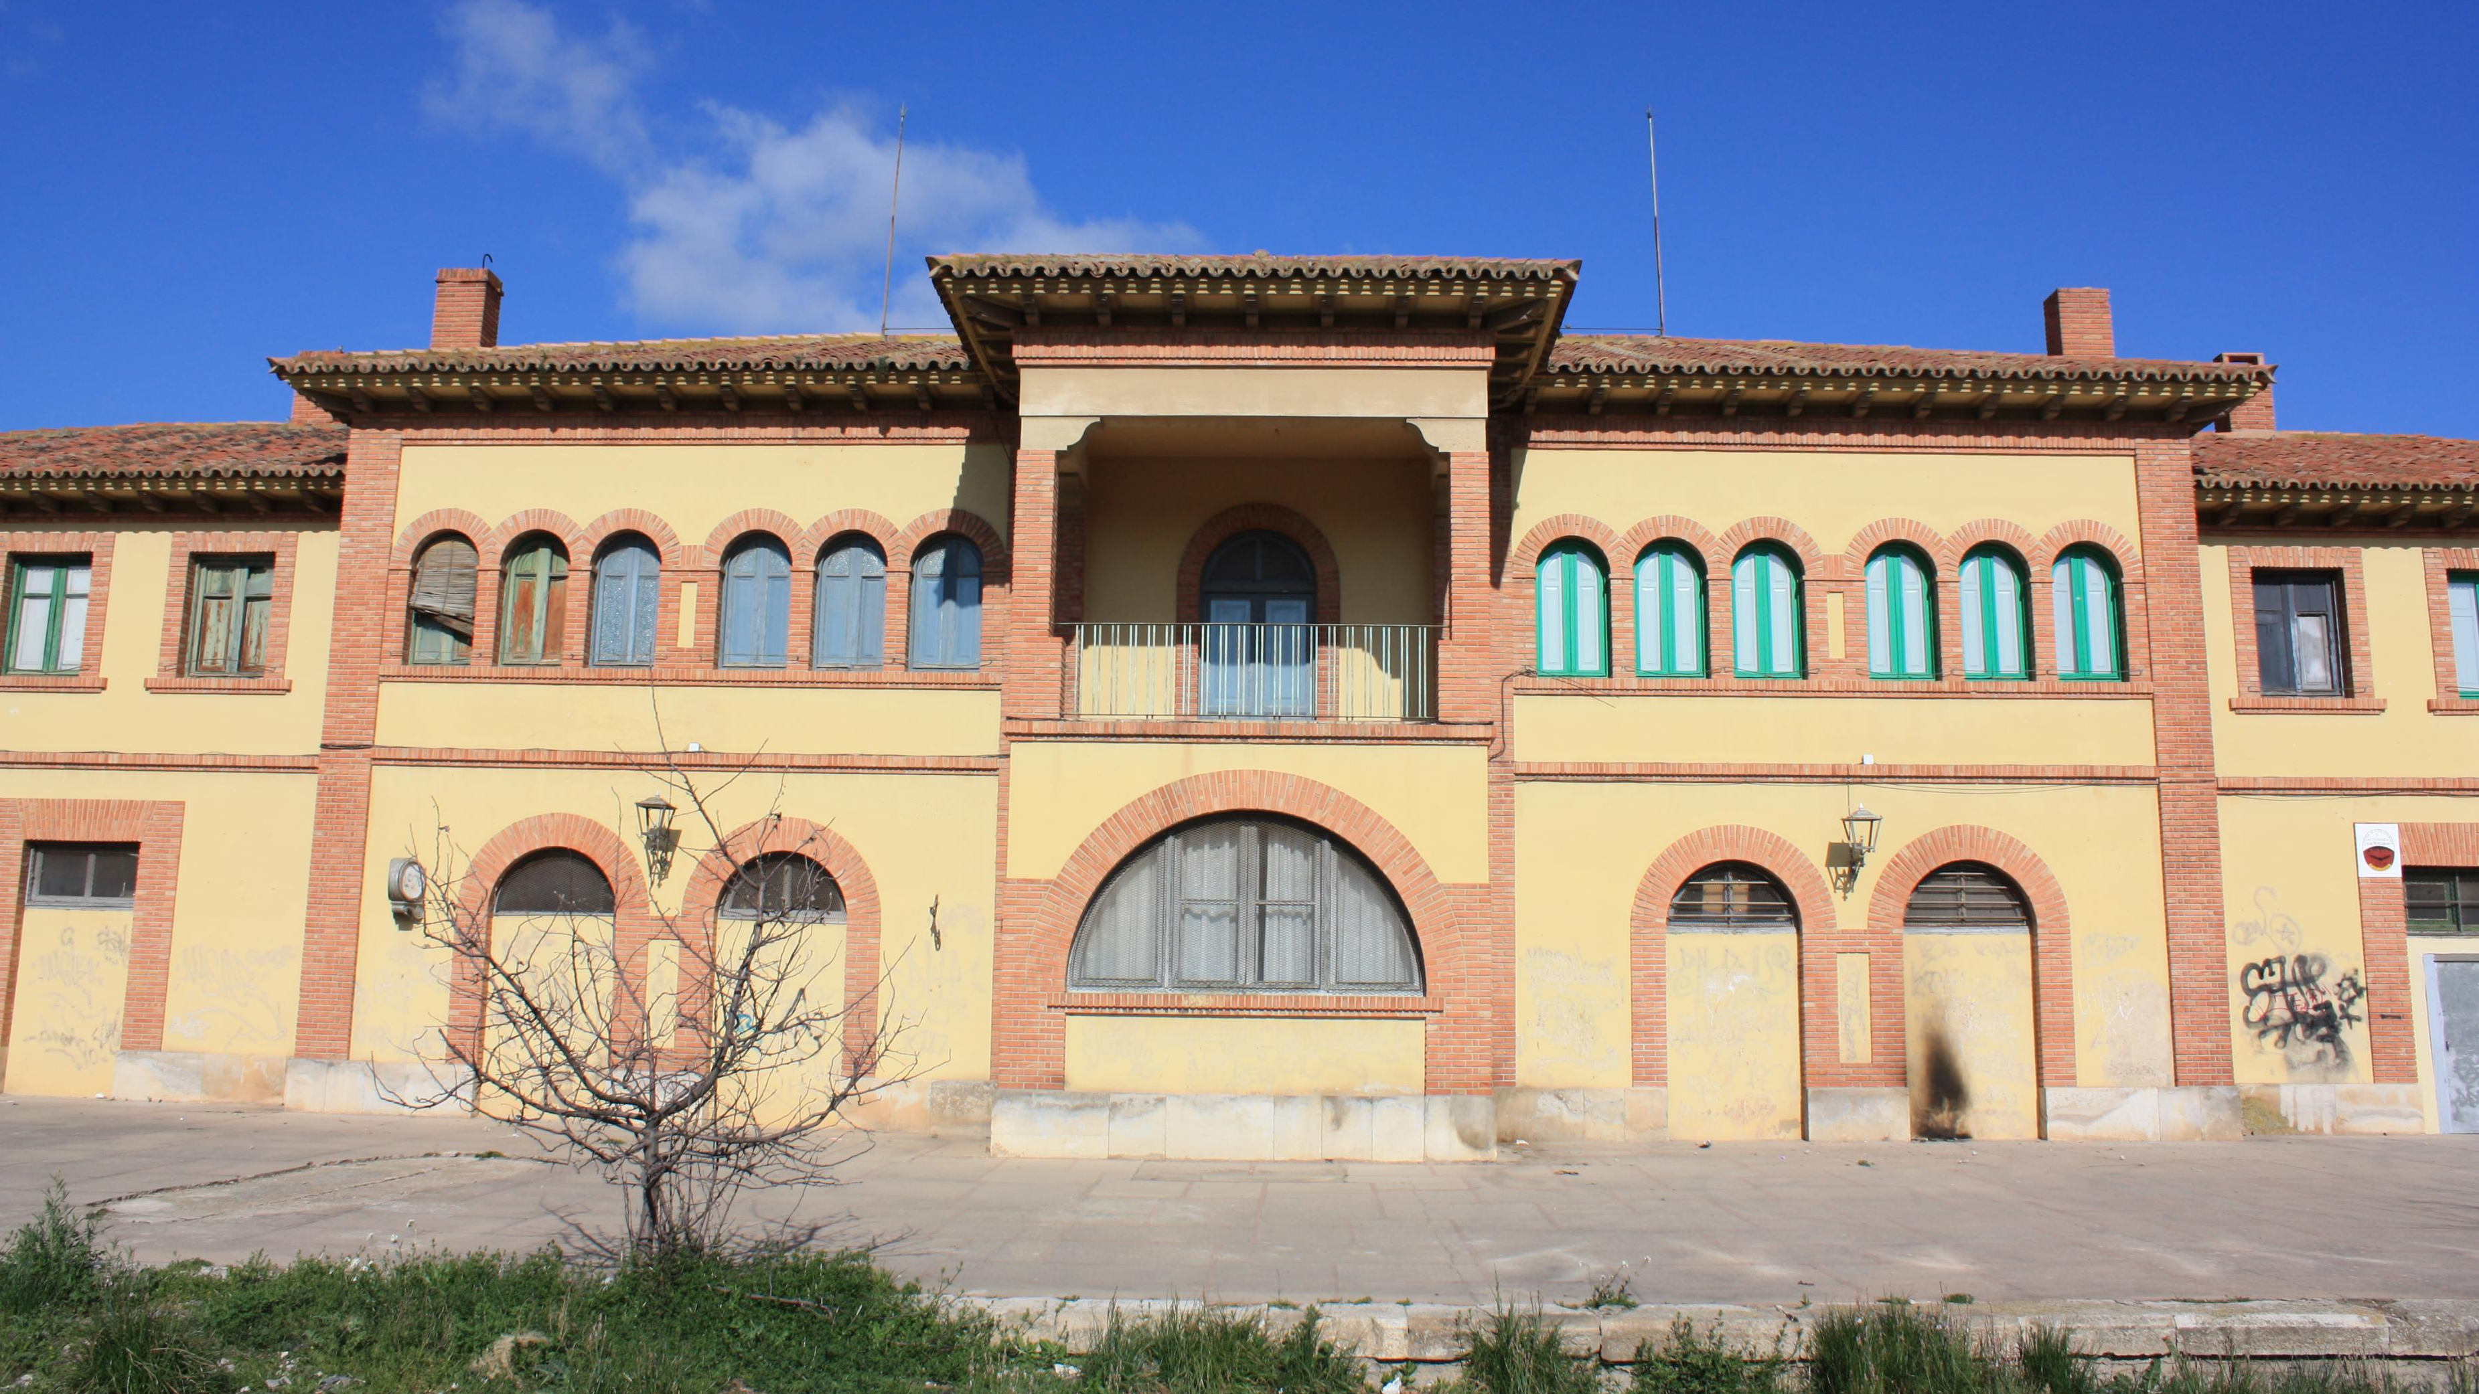
NOS RECUERDAN…

Slide 10
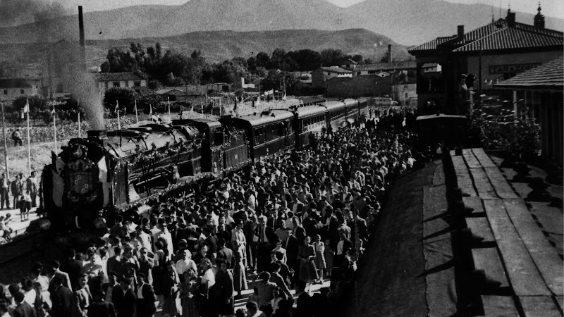
…OTRO TIEMPO

Slide 11
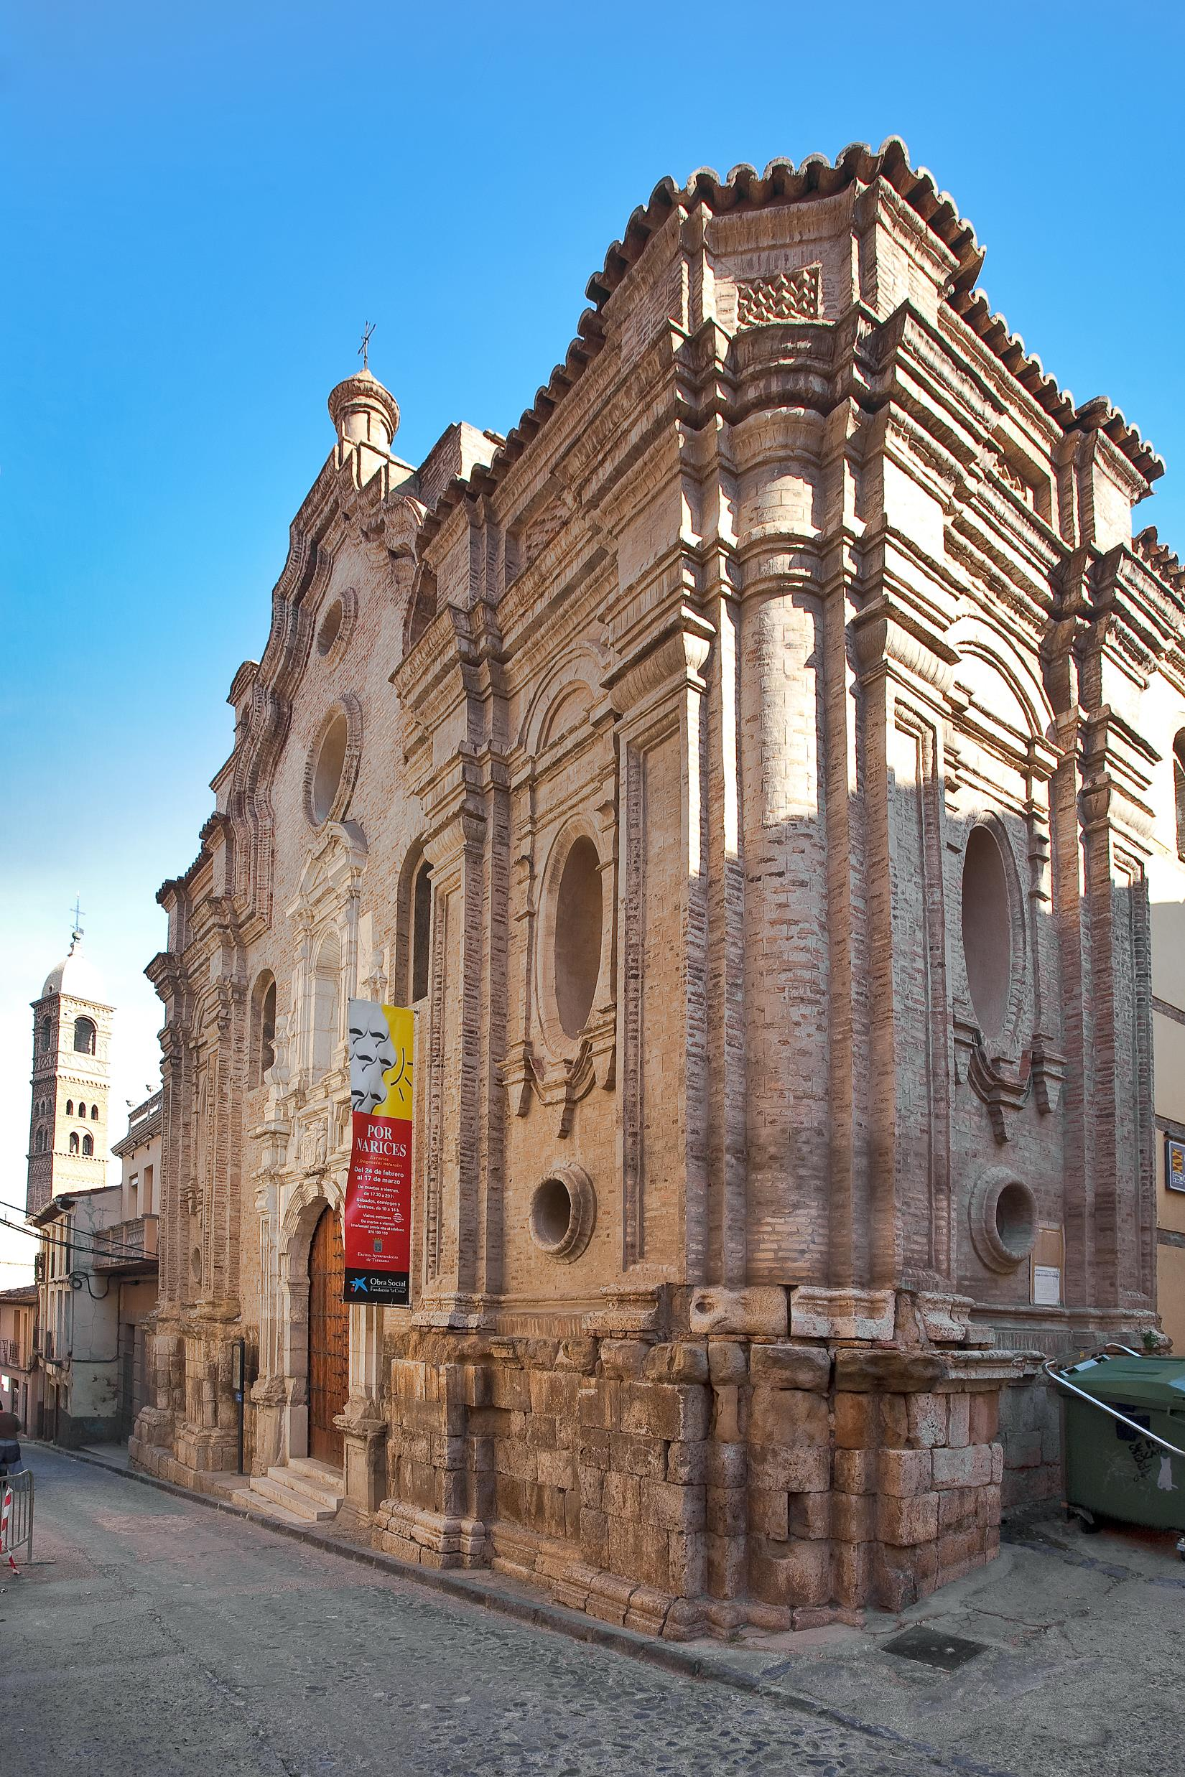
NOS RECUERDAN…

Slide 12
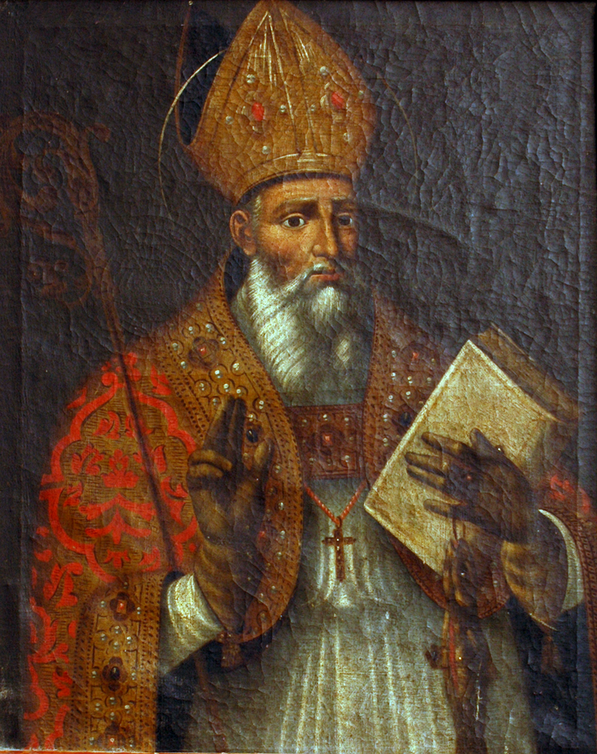
…A UNA PERSONA

Slide 13
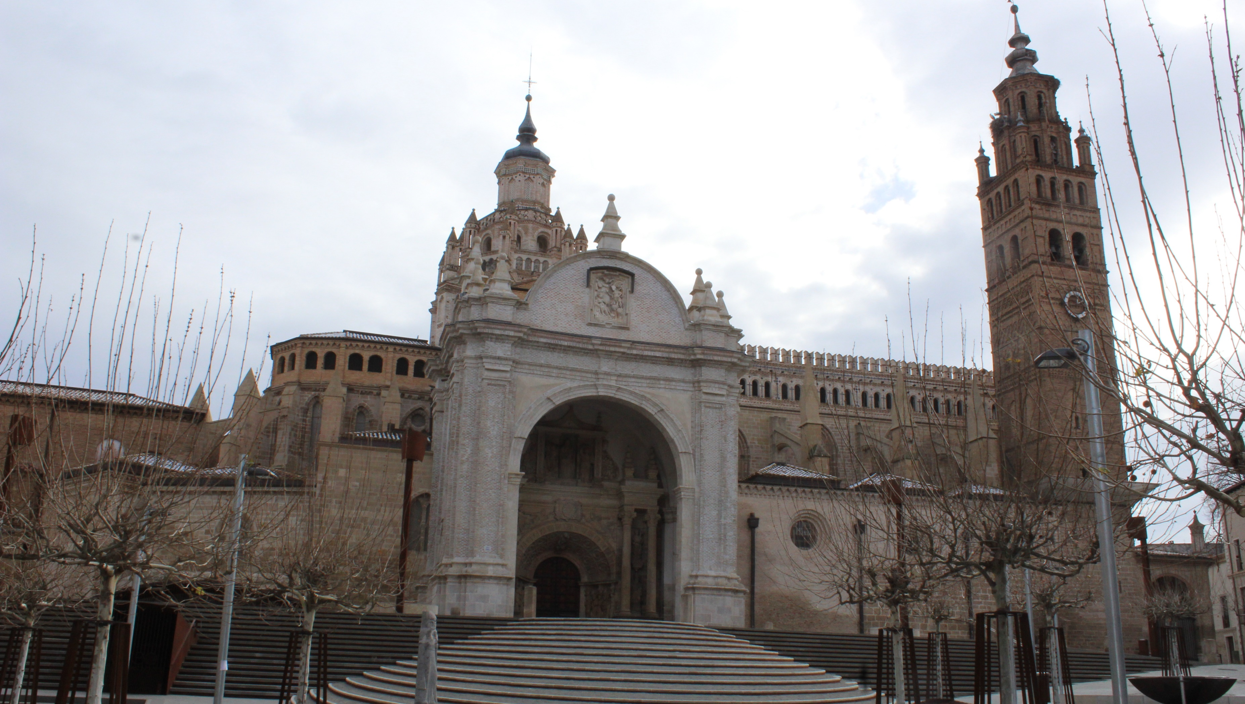
NOS RECUERDAN…

Slide 14
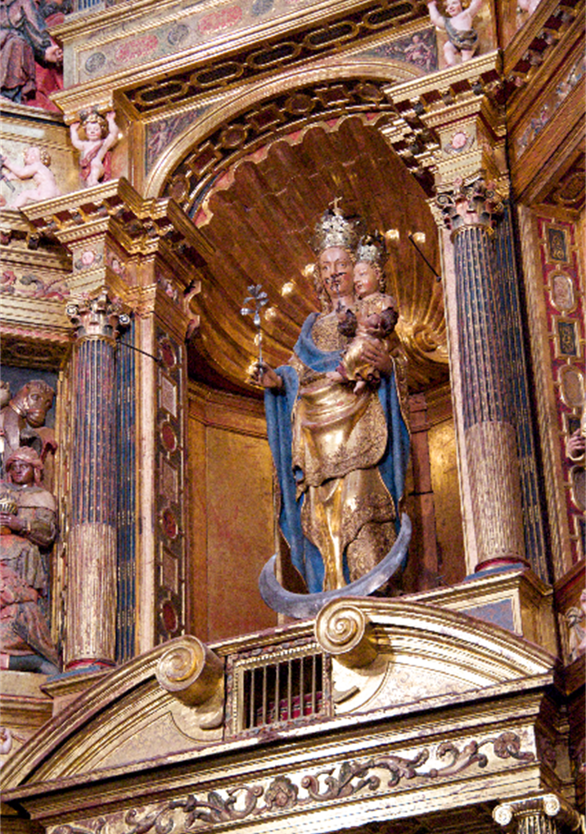
…UNA RELIGIÓN

Slide 15
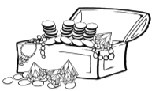
VALIOSOS
TESOROS que guardamos hace mucho tiempo

Slide 16
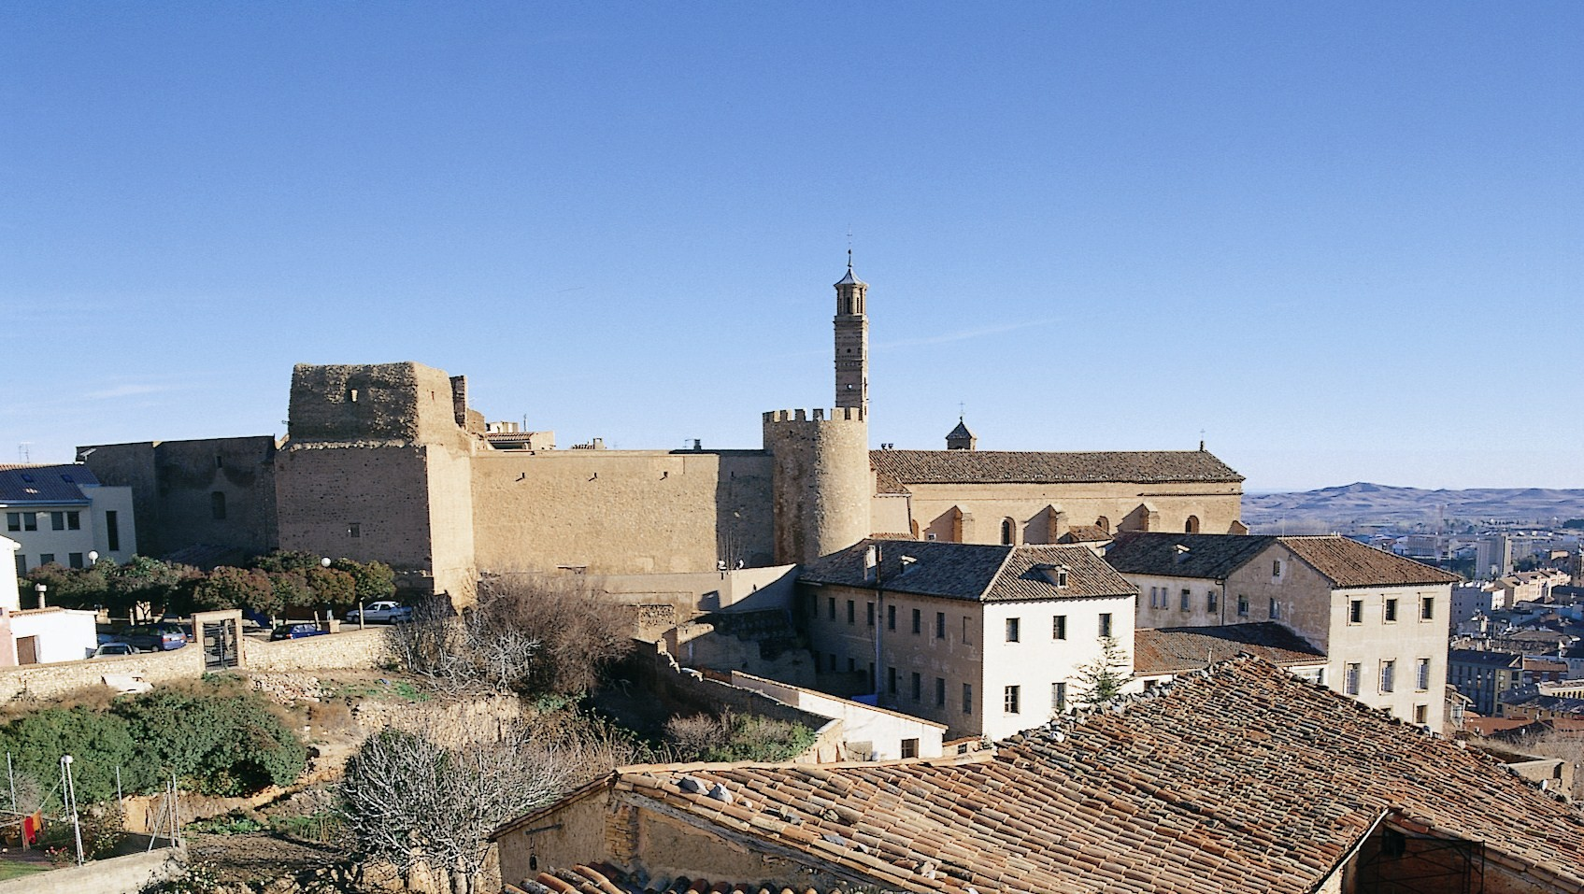
VALOR HISTÓRICO

Slide 17
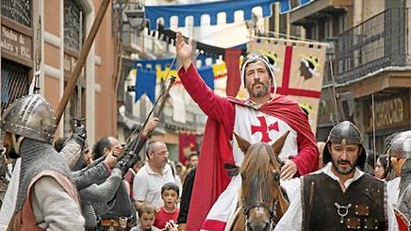
CUENTA UNA HISTORIA

Slide 18
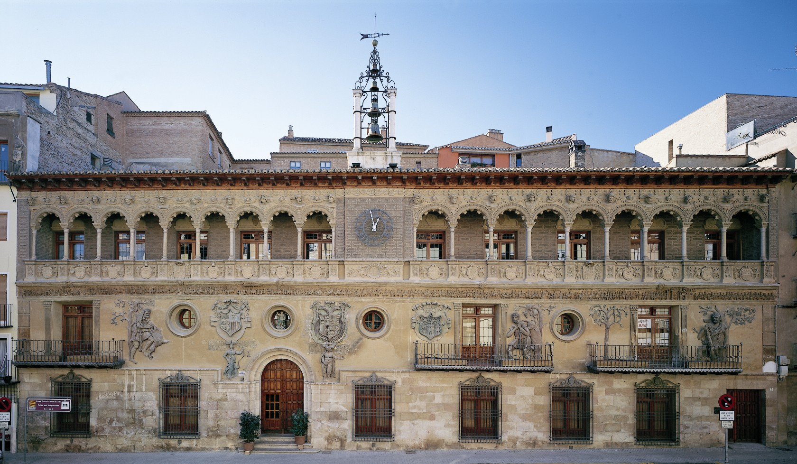
VALOR ARTÍSTICO

Slide 19
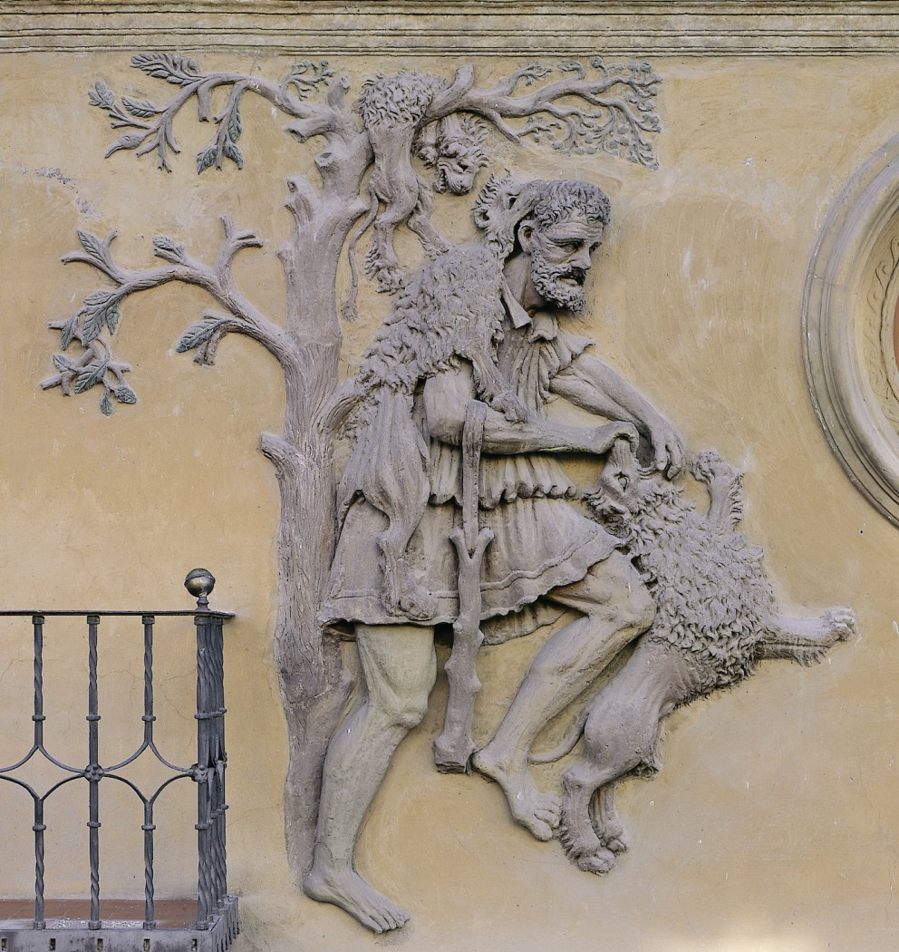
OBRA ÚNICA

Slide 20
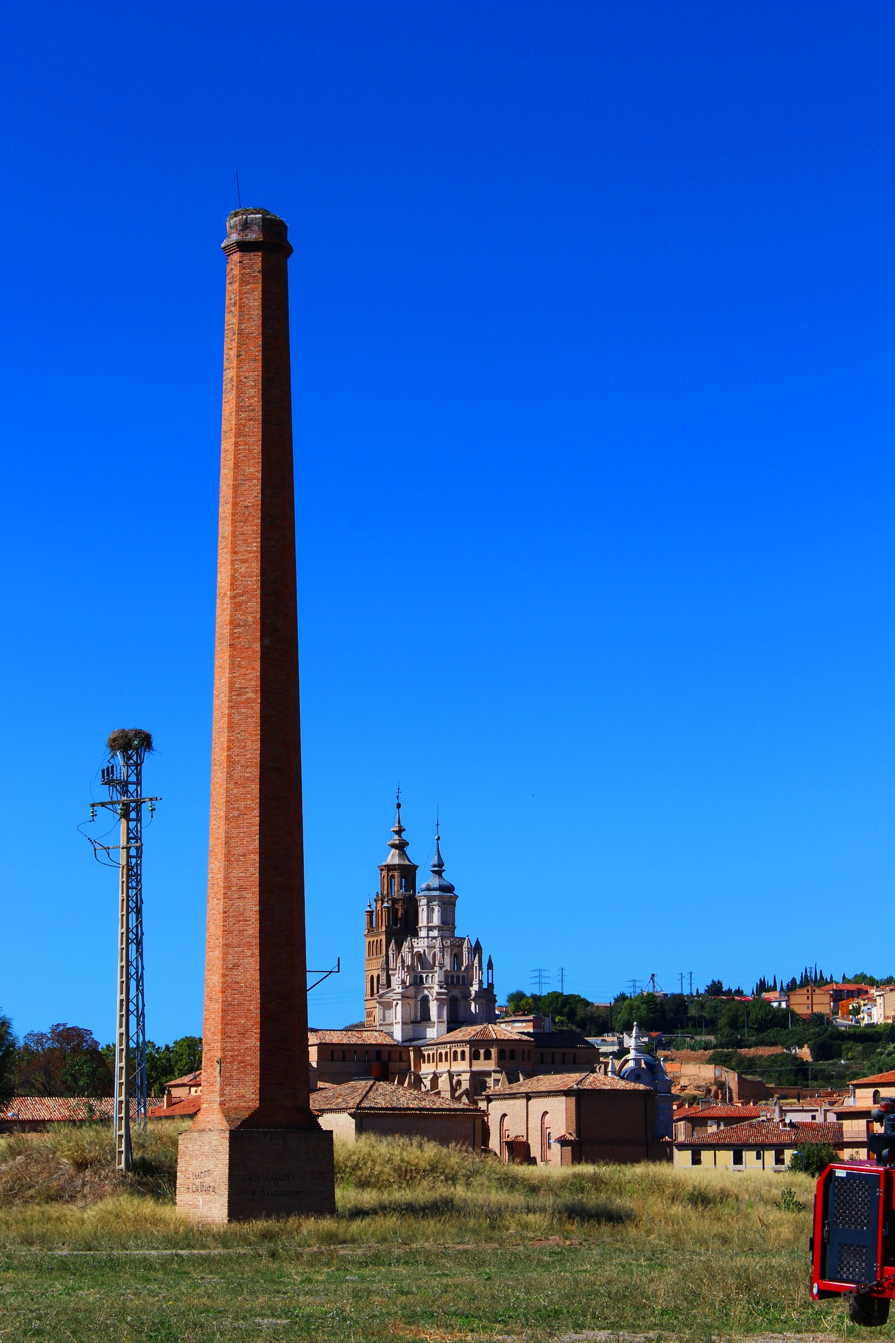
VALOR SIMBÓLICO

Slide 21
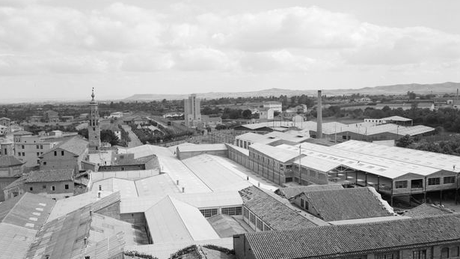
ICONO

Slide 22
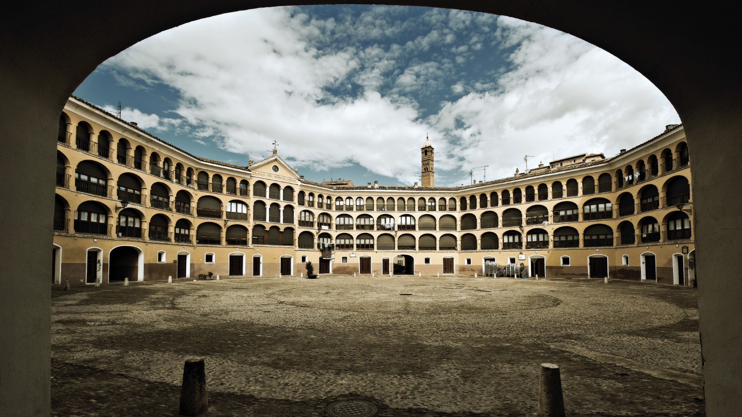
VALOR SOCIAL

Slide 23
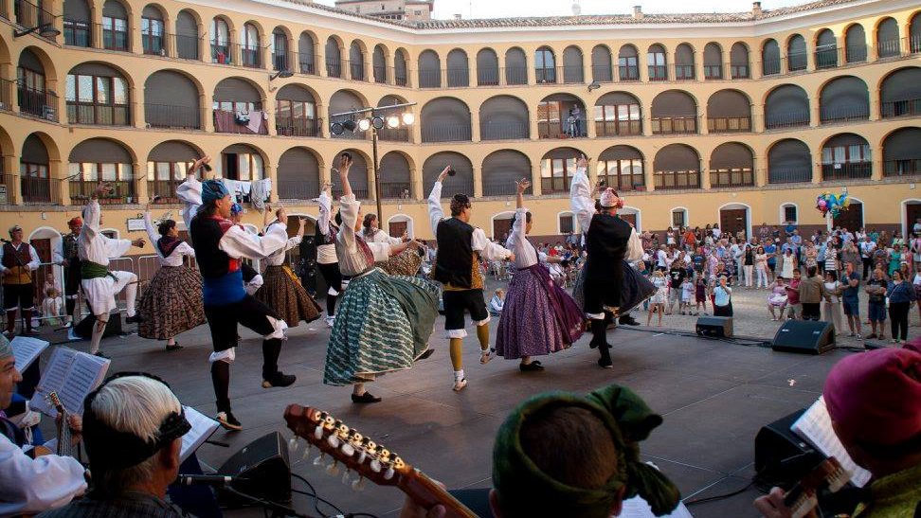
IDENTIDAD

Slide 24

RESPONSABILIDAD DE TODOS
NUESTROS para disfrutarlos y cuidarlos

Slide 25
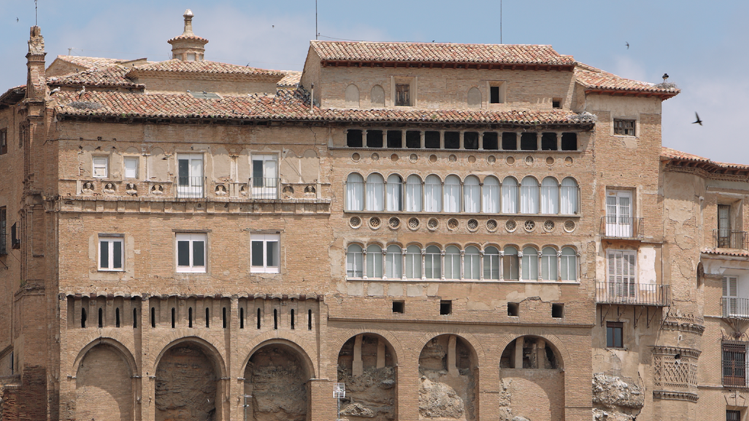
IMPORTANTES

Slide 26
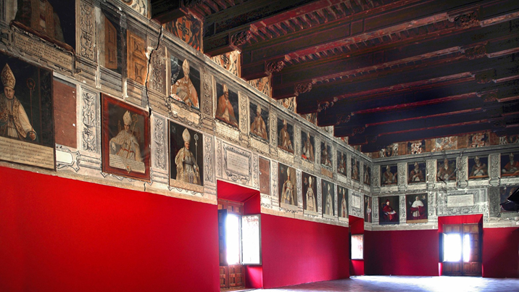
CONOCERLOS

Slide 27
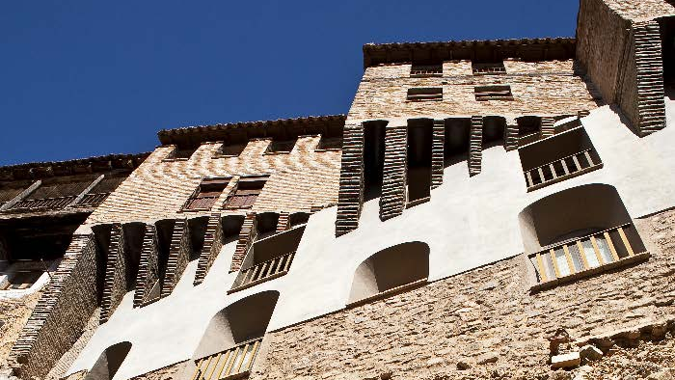
NUESTROS

Slide 28
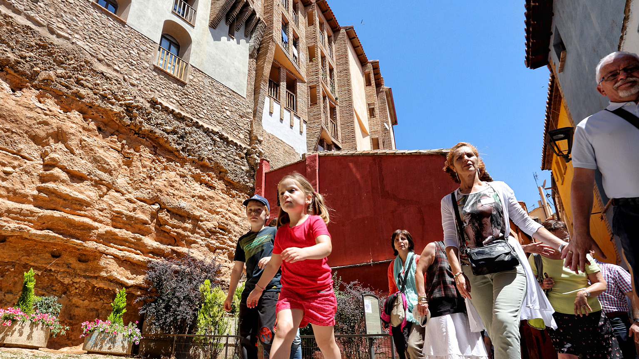
QUERERLOS

Slide 29
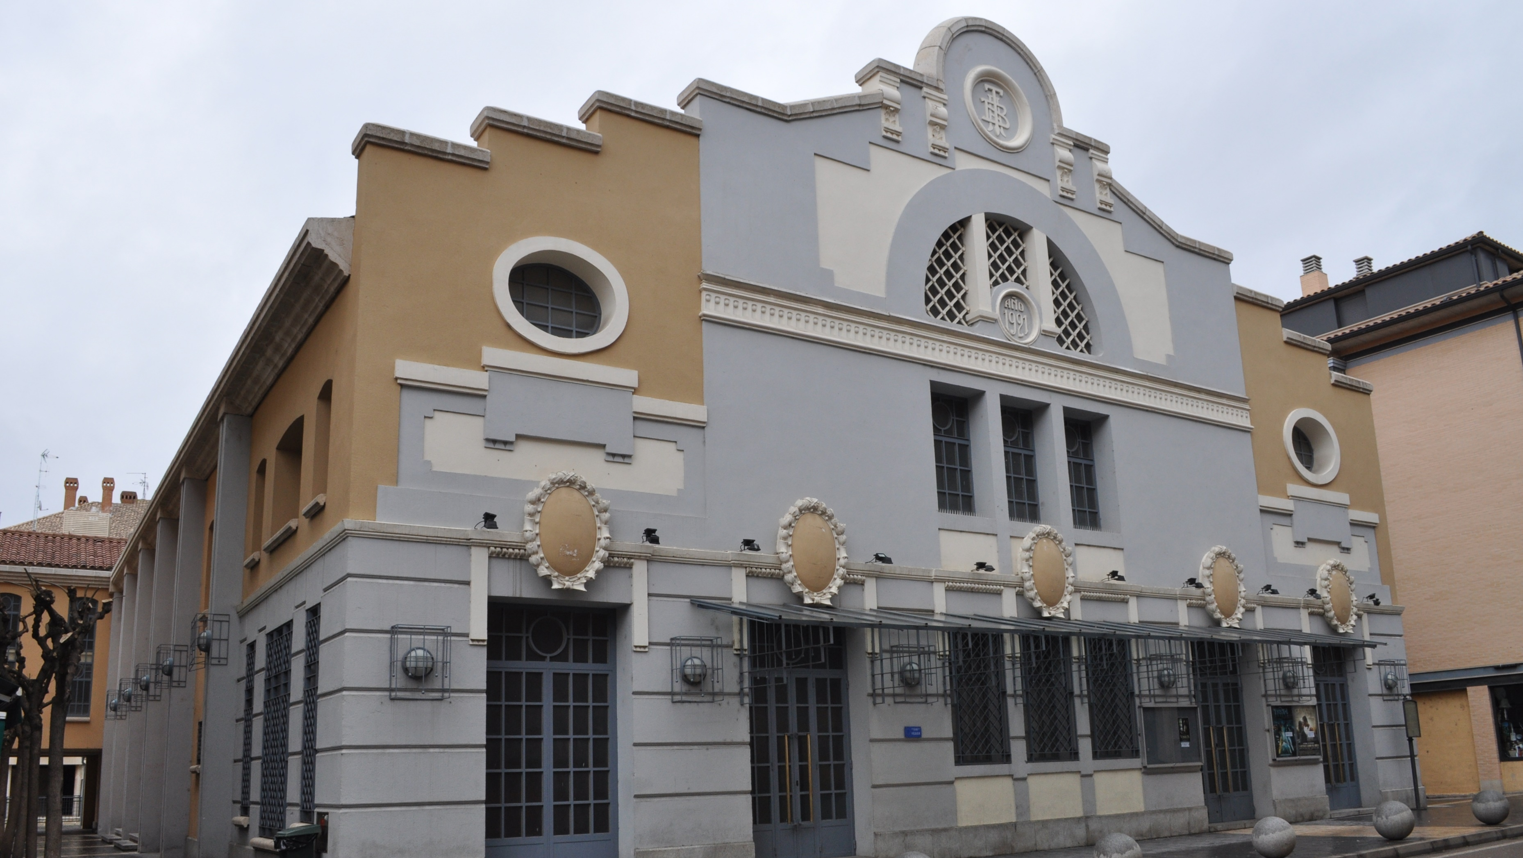
DE TODOS

Slide 30
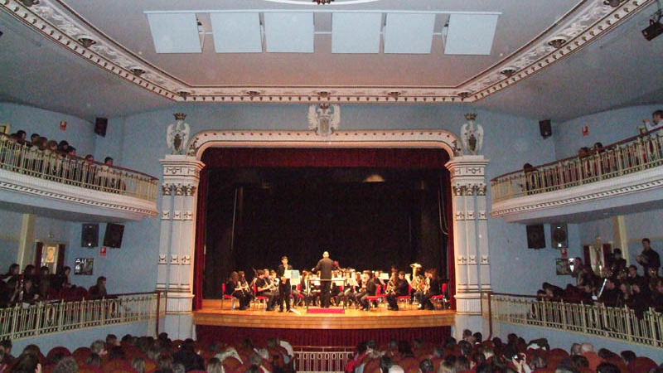
DISFRUTARLOS

Slide 31
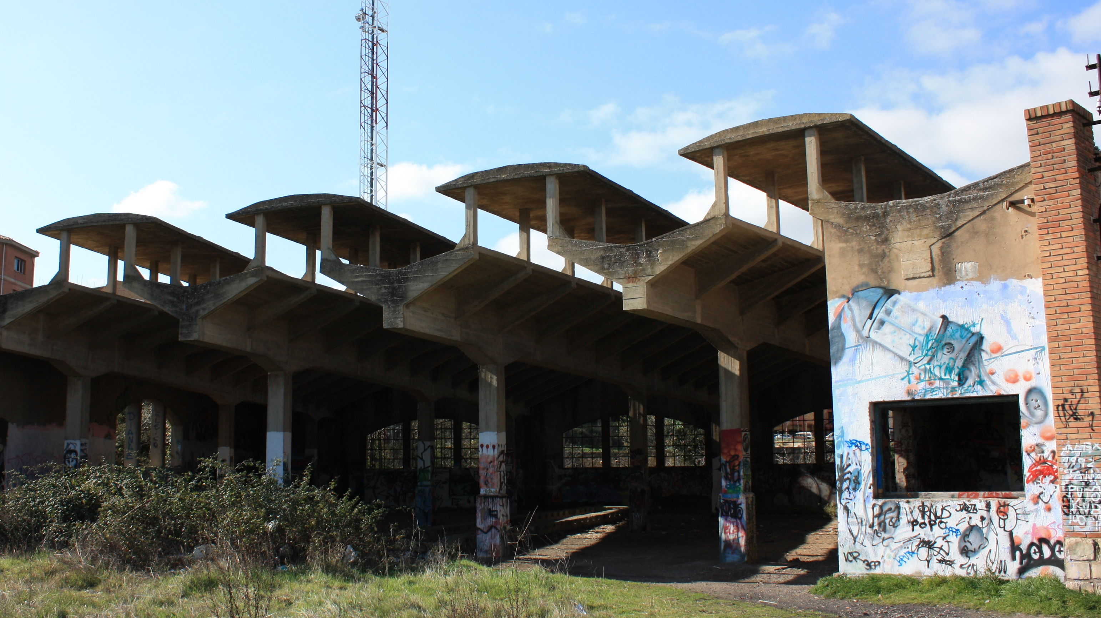
ANTIGUOS

Slide 32
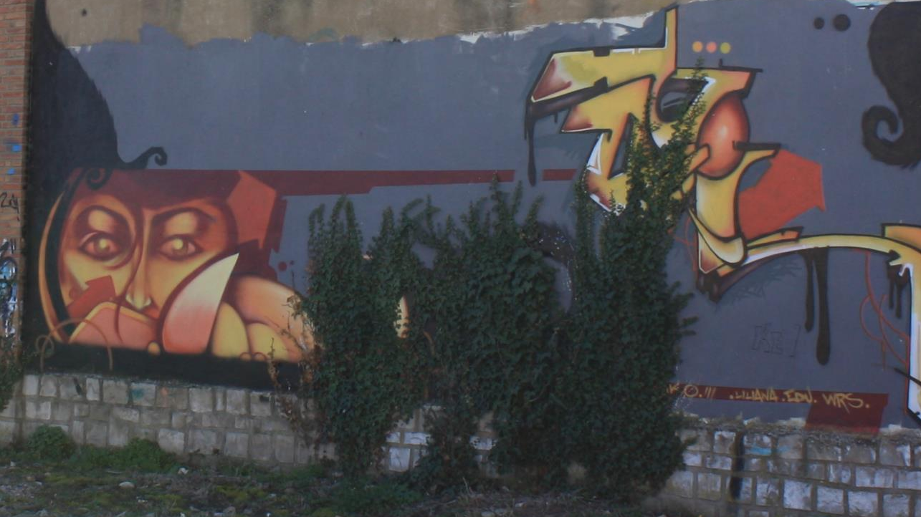
CUIDARLOS

Slide 33
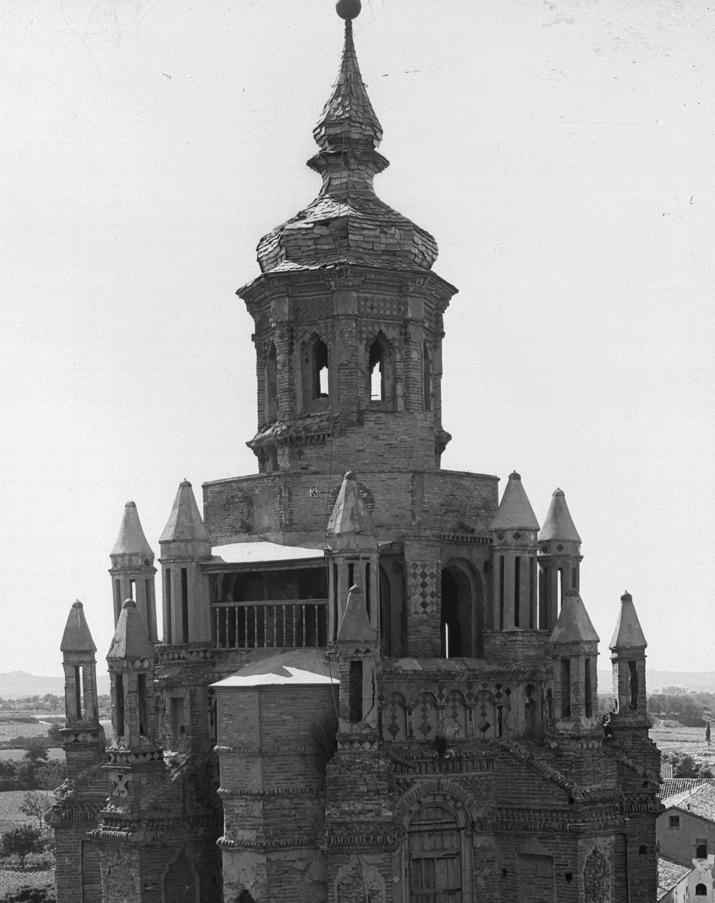
FUTURO

Slide 34
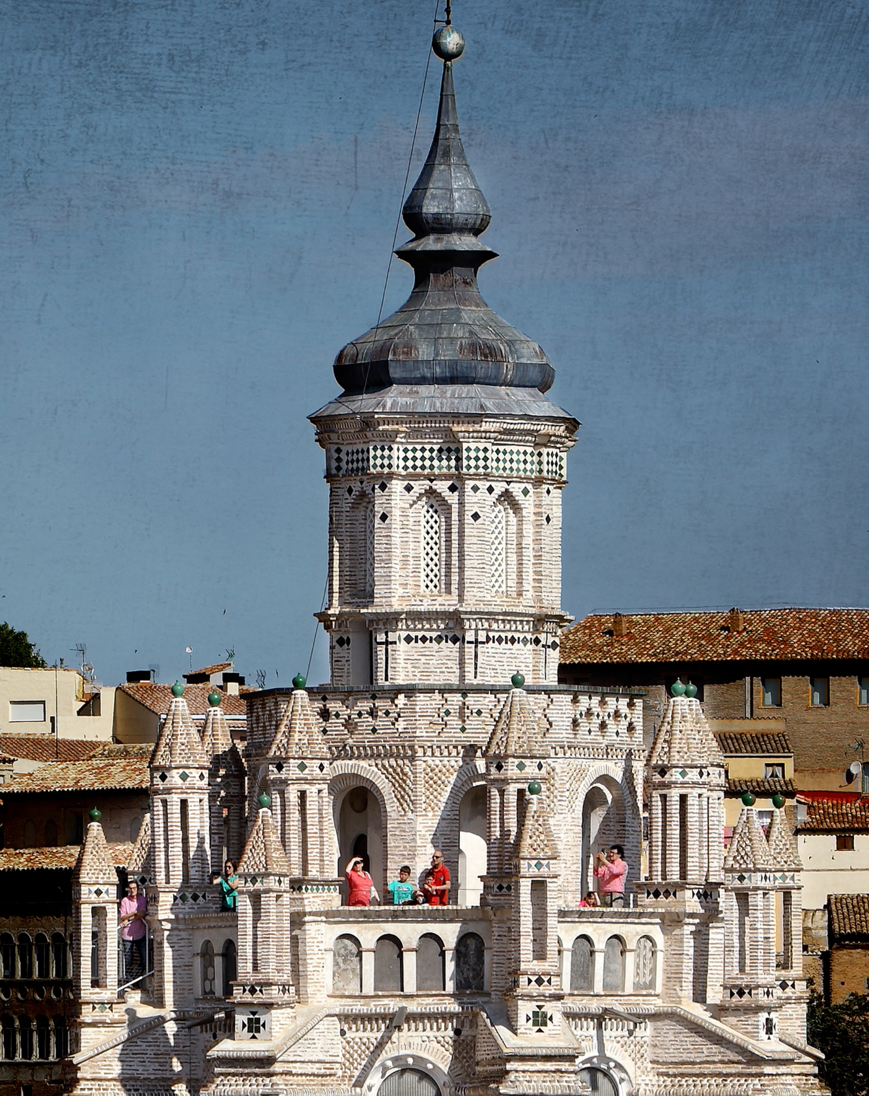
TRANSMITIR

Slide 35
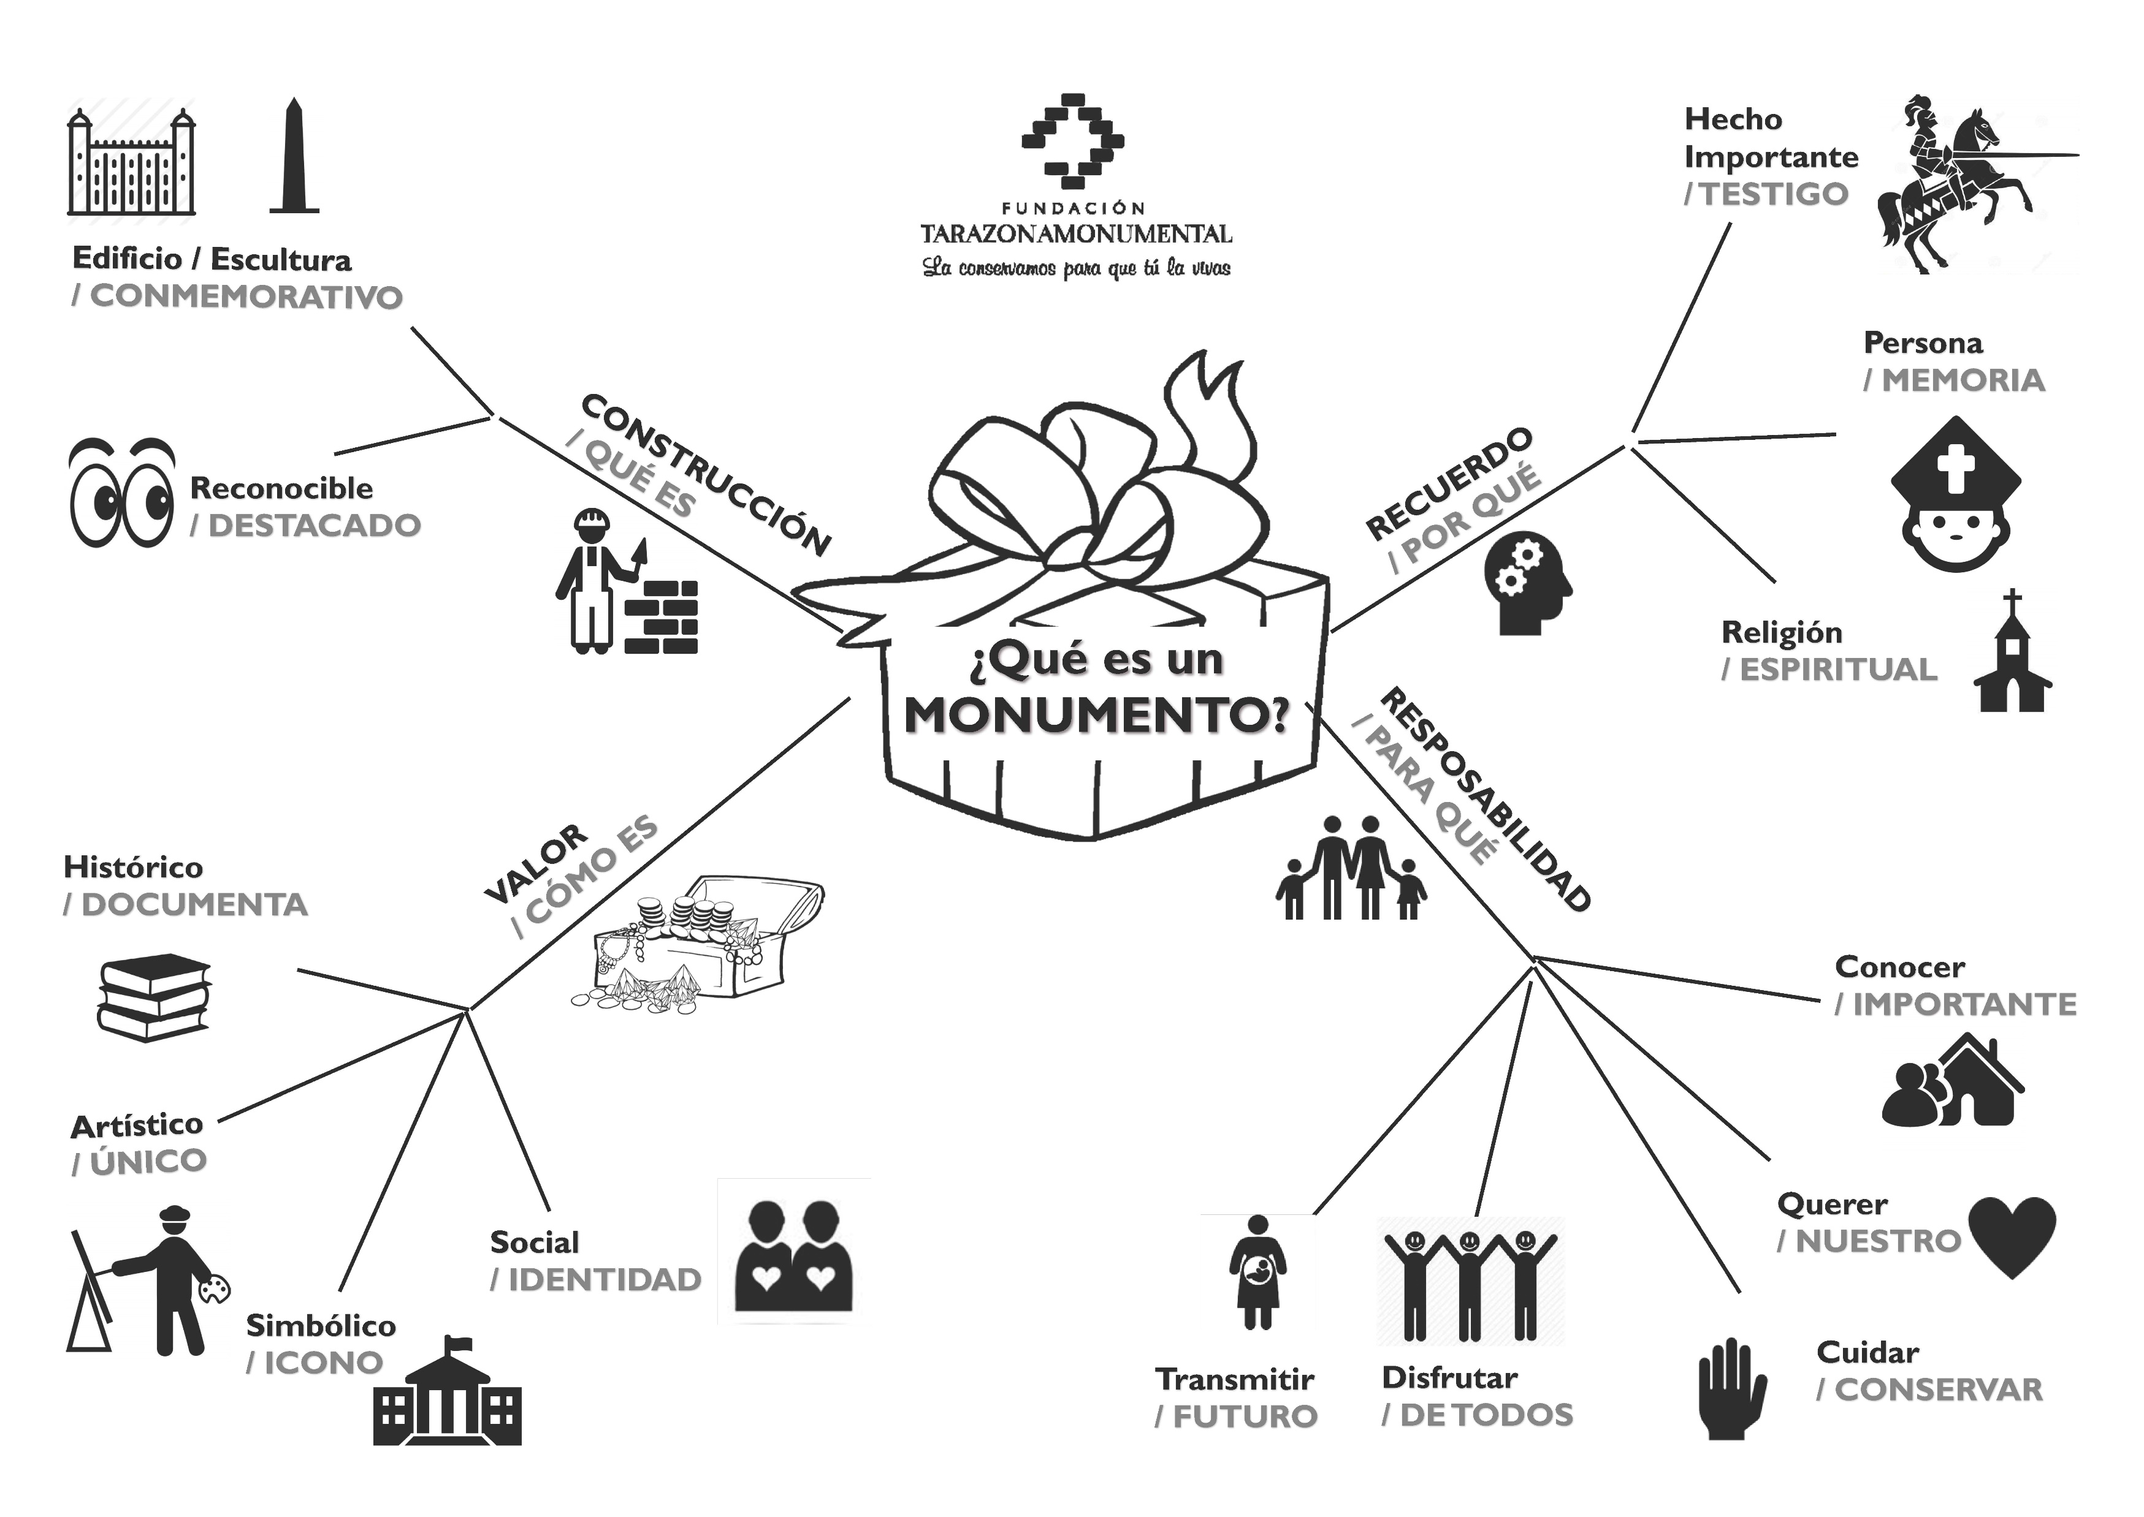

Slide 36
El Patrimonio Cultural está en tu A.D.N.:
Conócelo, quiérelo, cuídalo, disfrútalo, transmítelo!!

